Slide 1
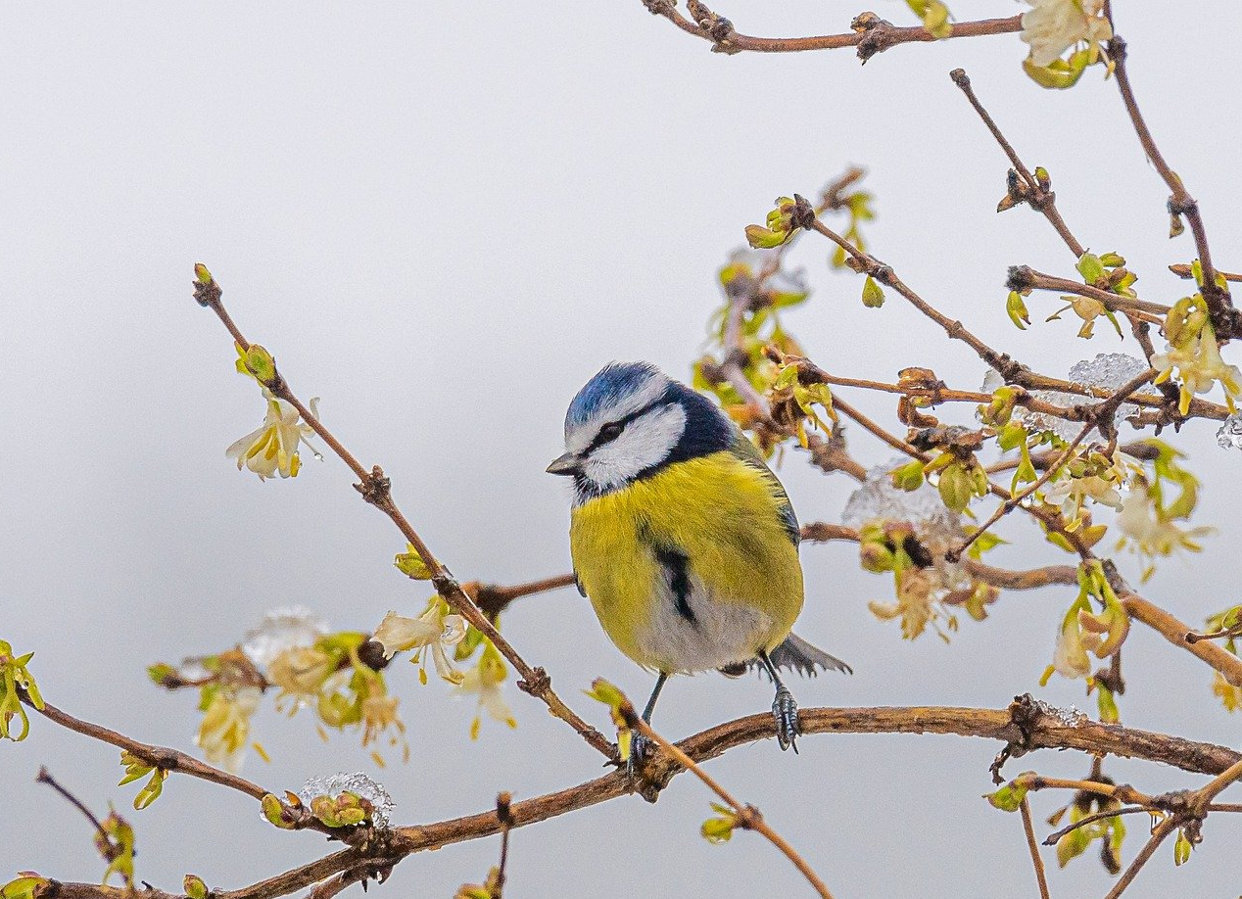
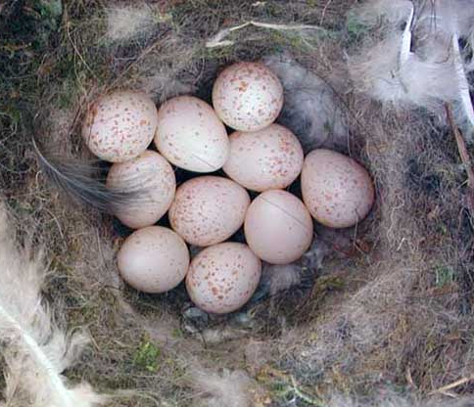
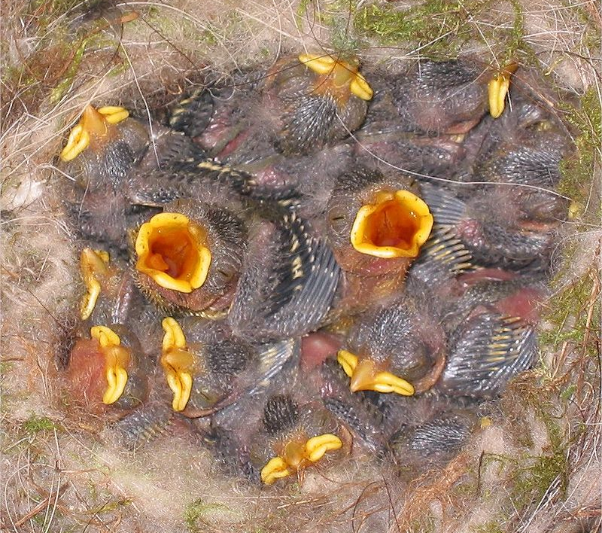
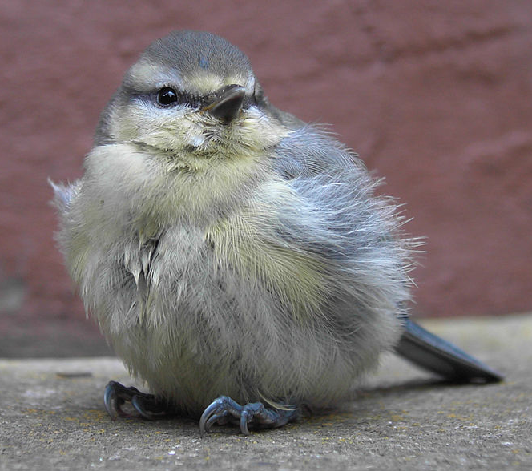
MÉSANGE BLEUE
‘Binetu, Vrdoe’
Cendrille bleue, tête bleue, Bleusotte, Chapelet per,
Dieu, Fils de Dieu,
Religieuse annonciade, Dame, Meunière, Mognière, Mouni, Penduik ^{breton}, Petit forgeron ^{espagnol}
Blaumeise
Eurasian blue tit
Cyanistes caeruleus
(Linnaeus, 1758)
Paridae Passeriformes

Slide 2
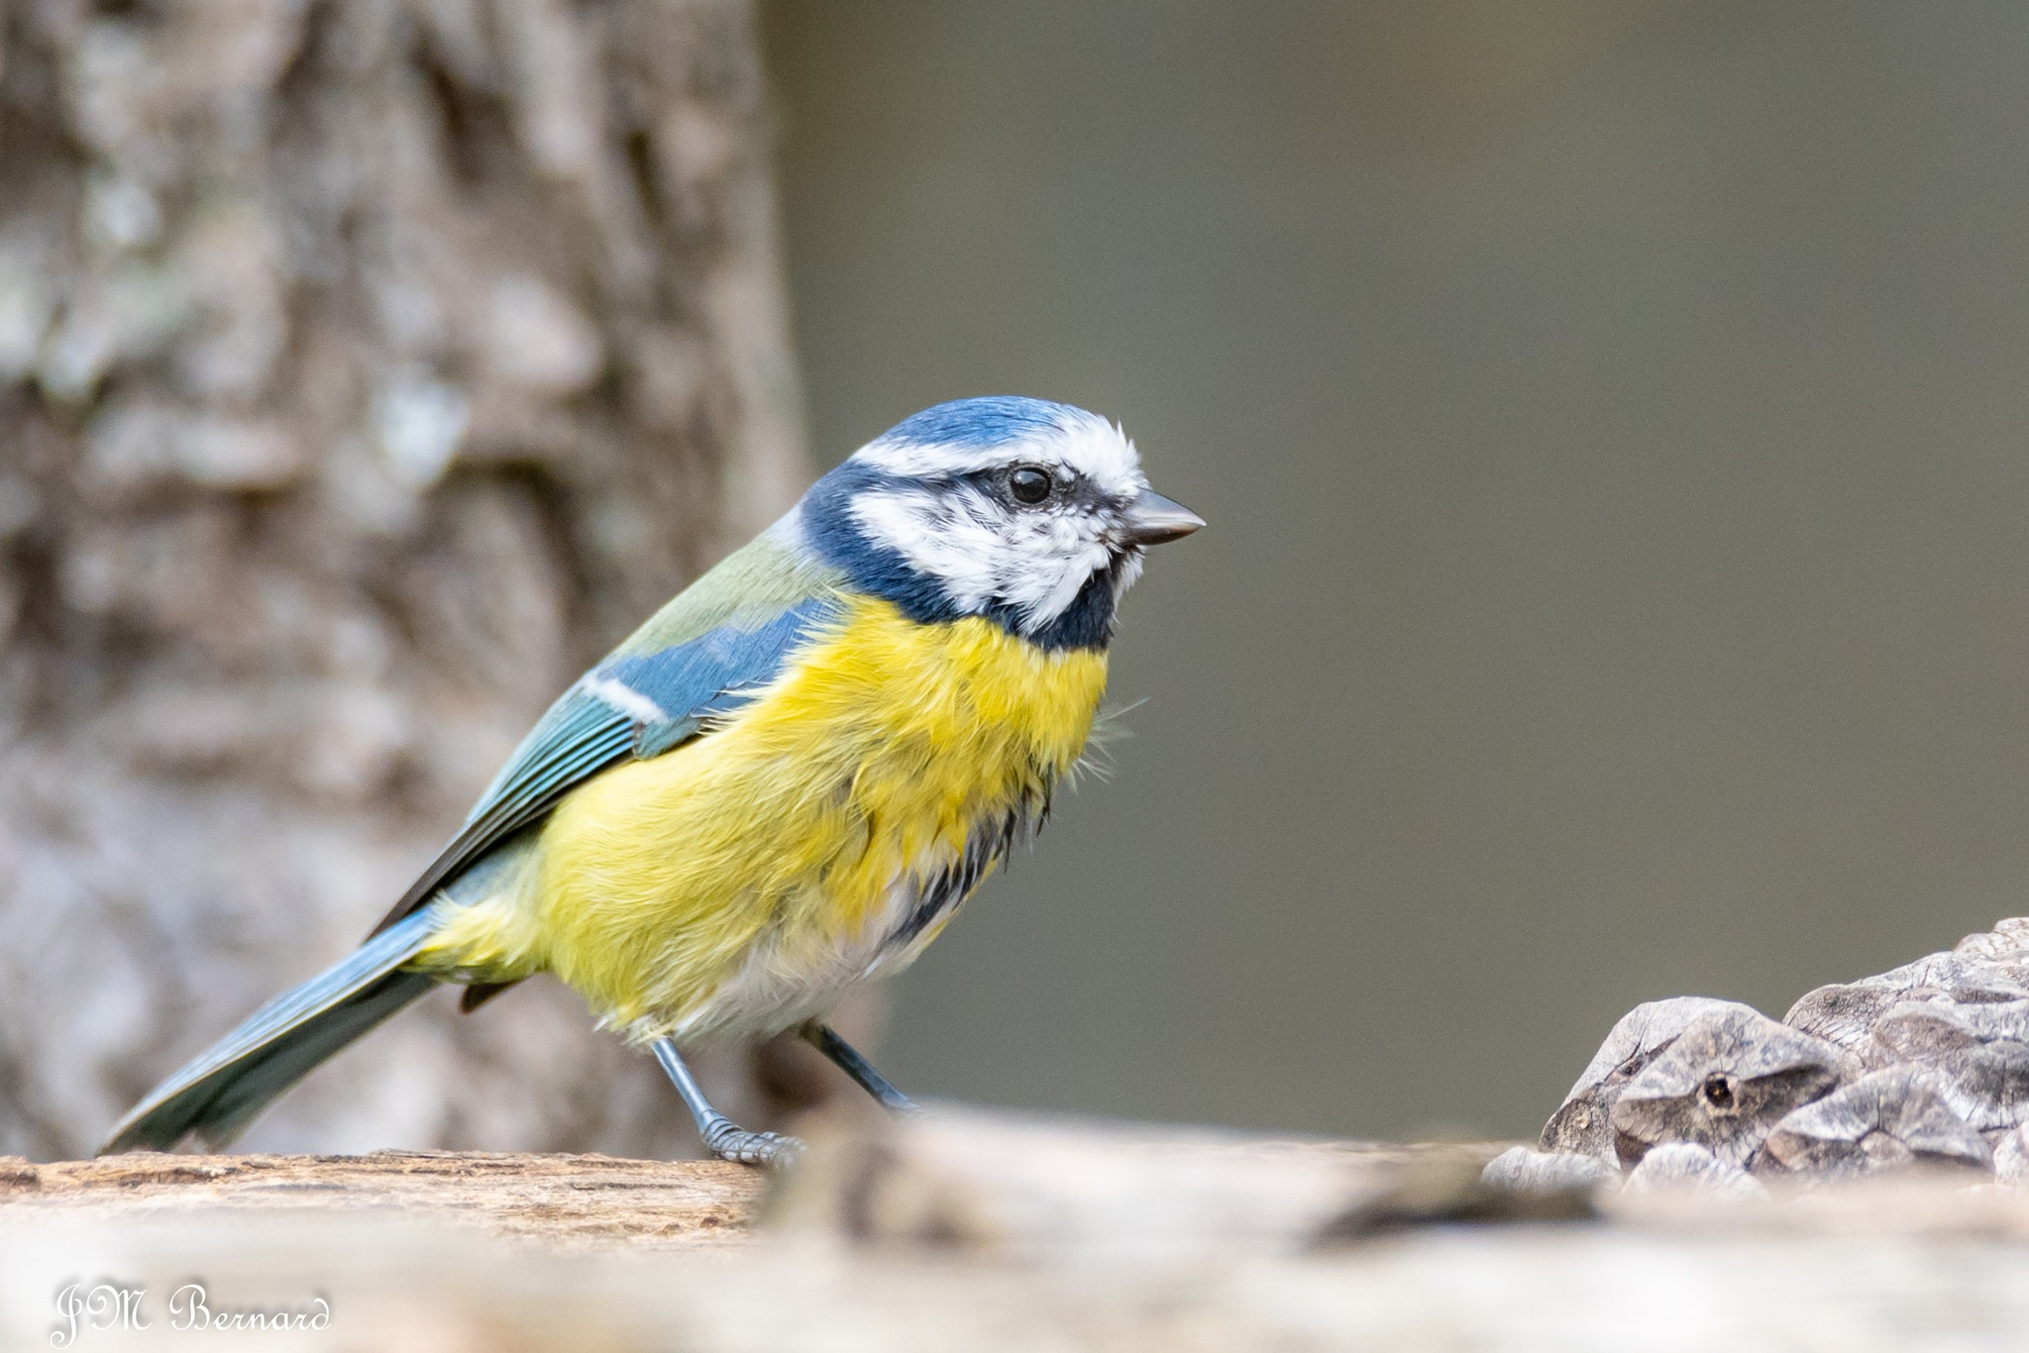

Slide 3
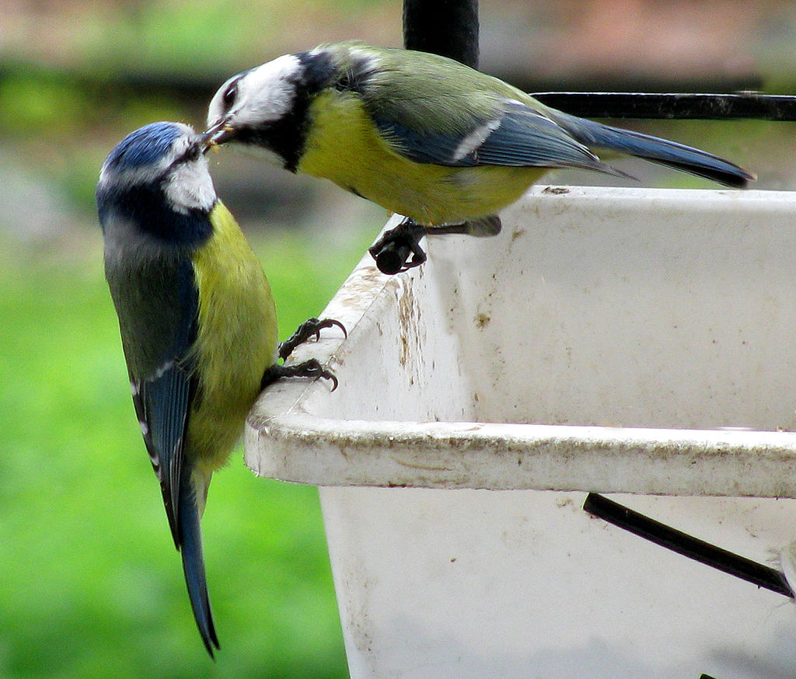
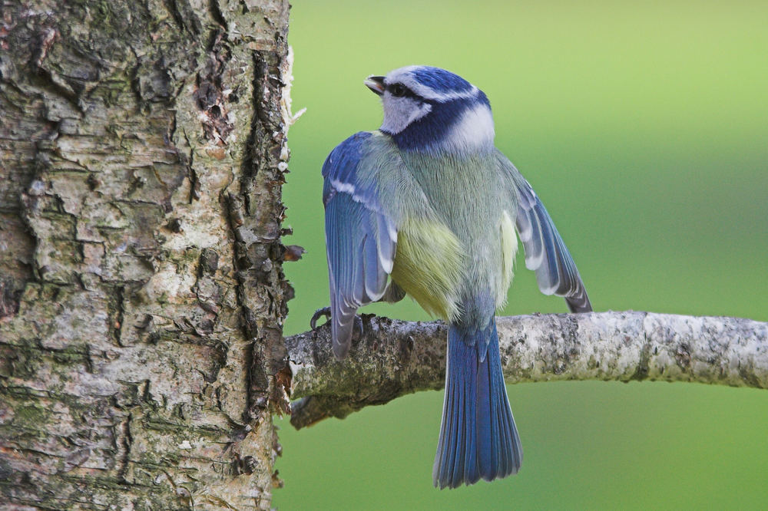


MÉSANGE BLEUE
Une mésange bleue darde son cri par-dessus la rivière (...). C'est un cri aigu comme un bec, pétillant comme un œil de mésange.
MAURICE GENEVOIX,
Boîte à pêche, 1926, p.131
(CNRTL)

Slide 4
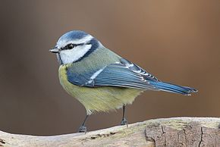
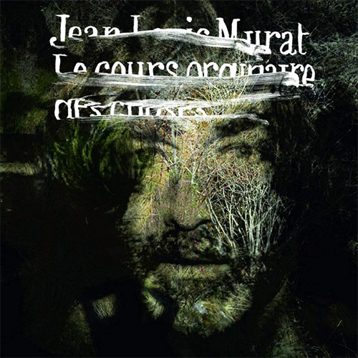
MÉSANGE BLEUE
Jean-Louis Murat
La Mésange Bleue
On ne pense plus chanter,
Le frisson froid nous a trouvés,
Toujours on doute, que faut-il payer ?
On s'amuse d'amours soudaines,
Sous la mitraille, amours sont vaines
La race humaine vient-elle des cieux ?
Alors on retourne en forêt,
Tout est détruit tout est volé,
La mésange arrive à sa fin,
On n'aime plus d'amour.

Slide 5
« Facétieuse et agile, une boule de plumes
Semble tomber du ciel sur l’herbe du jardin.
Reflets jaunes et bleus illuminant la brume,
Elle part et revient, toujours pleine d’entrain. »
Extrait
Nicole Bouglouan

